Slide 1
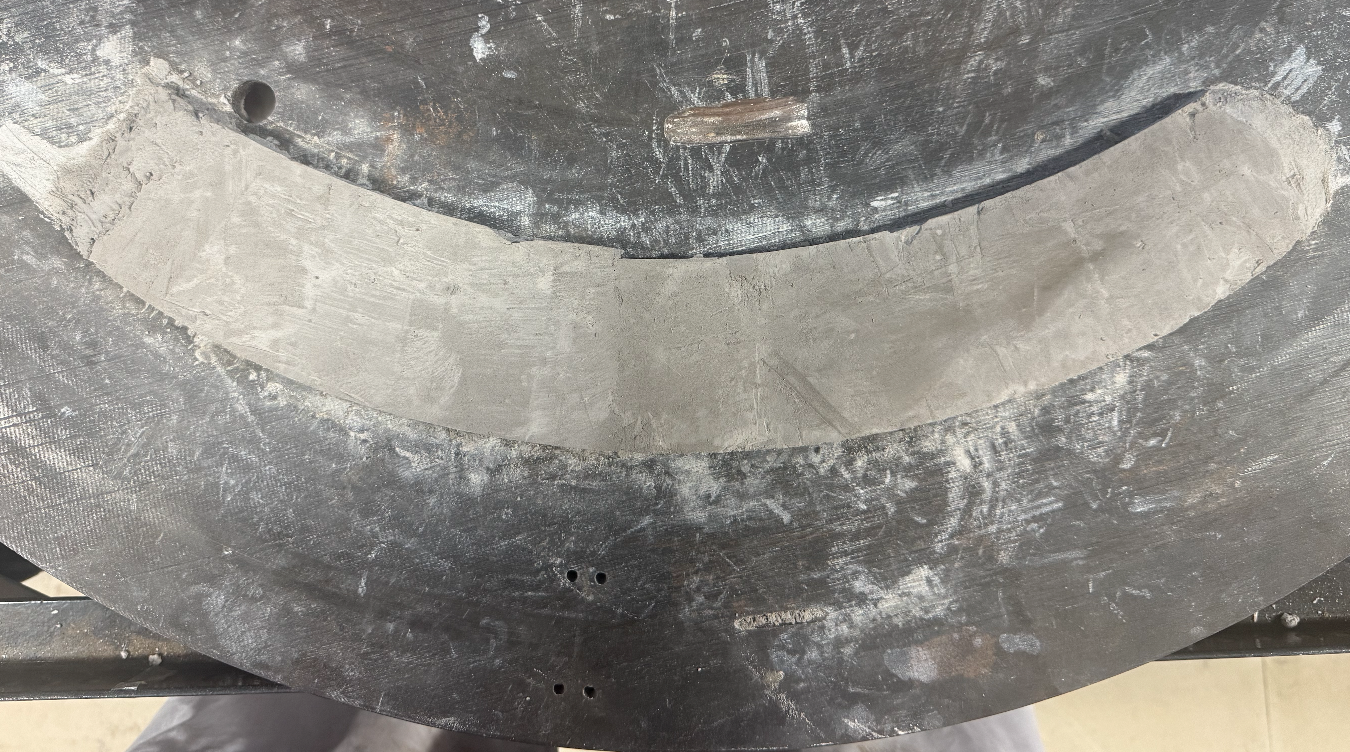
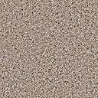
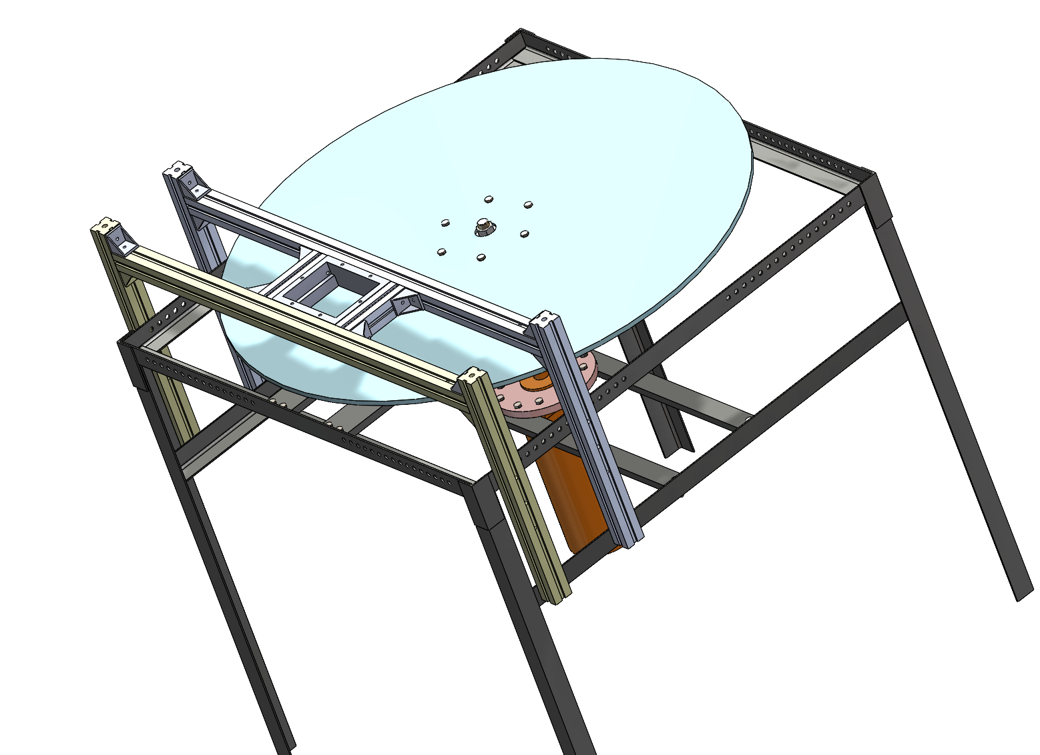
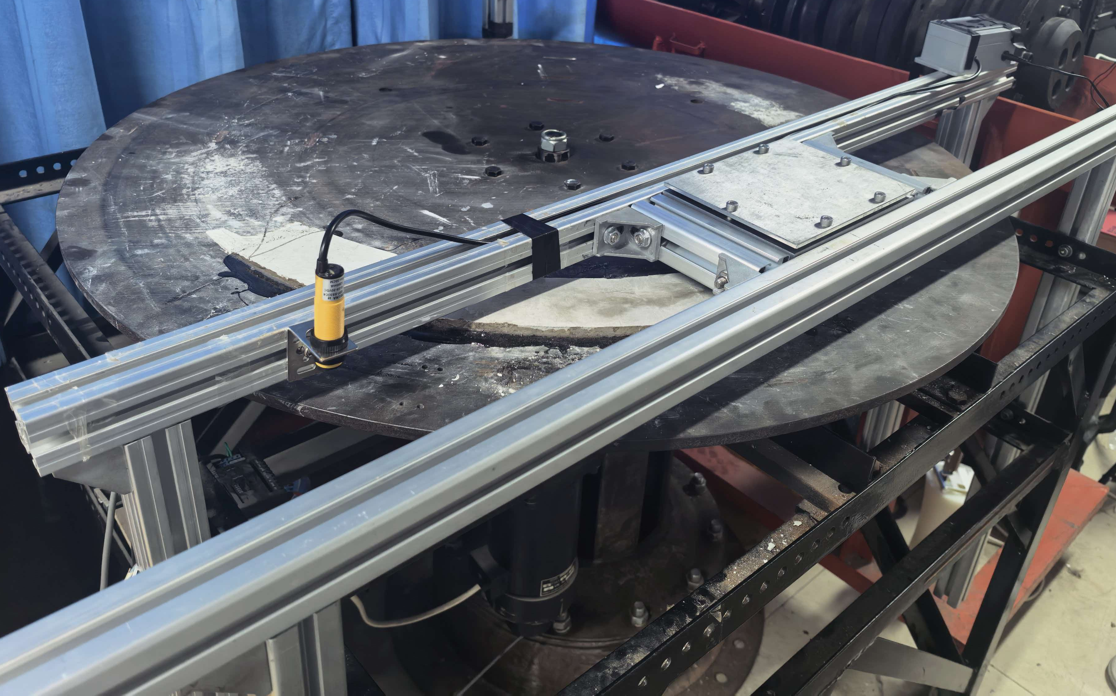
弹簧压紧
转盘移动

Slide 2







$$l_{11}$$
$$l_{s0}$$
$$δ_{f}$$
$$l_{12}$$
$$l_{21}$$
$$l_{22}$$
$$l_{23}$$

